Slide 1



Sustech Store

Slide 2
01
小组成员
前端：孙畅、陈文翼、邱泽宇
孙畅：登陆界面、首页商城界面
陈文翼：购买商品界面
邱泽宇：订单界面
后端：周翊澄、马卓远
周翊澄：商品、订单、支付、数据获取模块
马卓远：接口、用户、通知、聊天模块

Slide 3
展示内容概括
注册、登录
发布、求购商品（商品有价格、分类、标签等信息，商品信息可修改）
商品买卖
根据商品信息进行检索
通知系统
充值与支付（虚拟货币）
指定校内交易地点
完整的交易过程
商品收藏
加好友

Slide 4
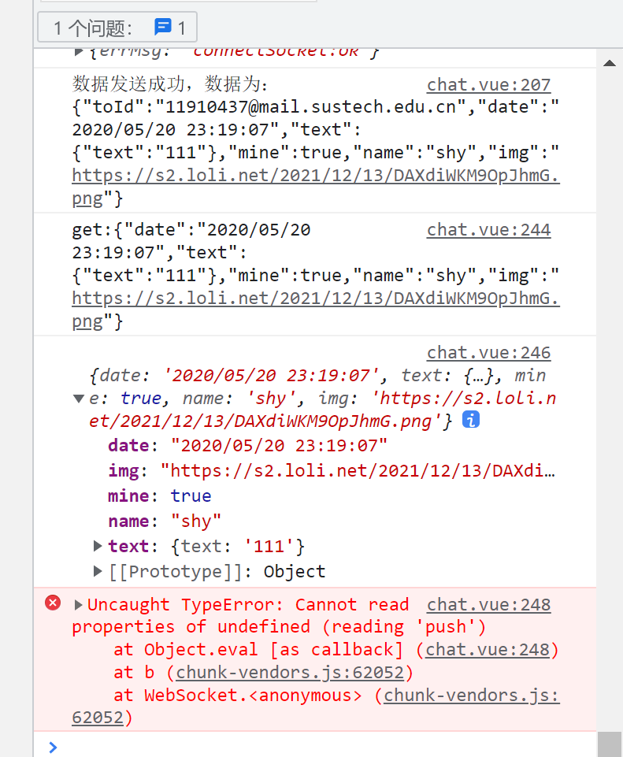
遇到的困难

Slide 5
Thanks!

